Slide 1
Python

Slide 2
Module
Numpy
Tensor
Matplotlib

Slide 3
Numpy
Numpy 可以產生一維、二維陣列進行向量（vector）和矩陣（matrix）運算。
ndarray 是由許多相同資料型別的元素所組成（若為物件陣列則例外），list 元素可以是不同資料型別（data type）。
ndarray 建立時大小為固定，若更改大小則為新創建的 ndarray。

Slide 4
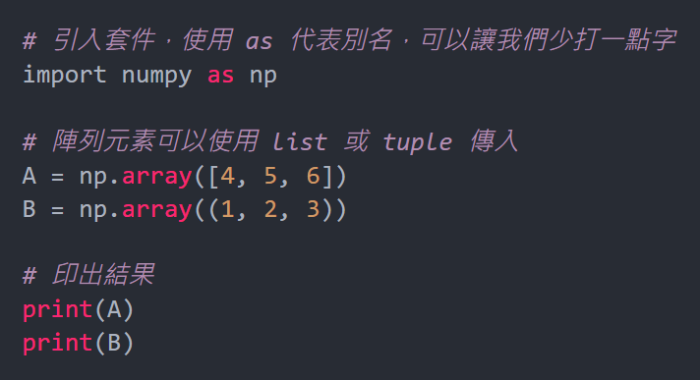
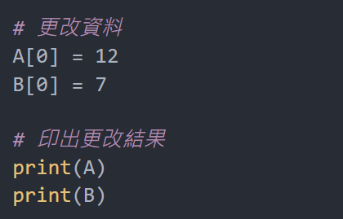
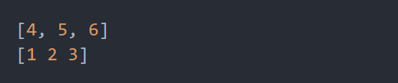
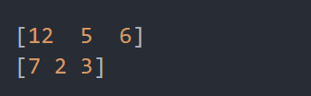
Numpy

Slide 5
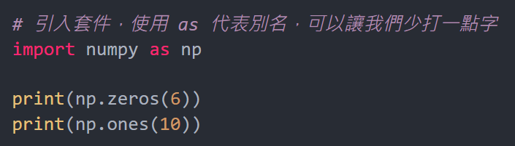
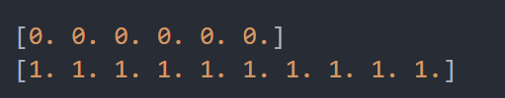
Numpy 建立一維陣列

Slide 6
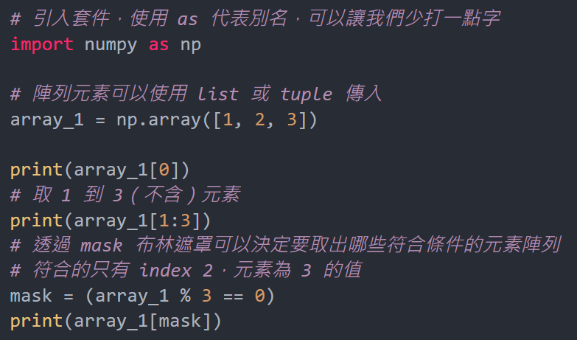
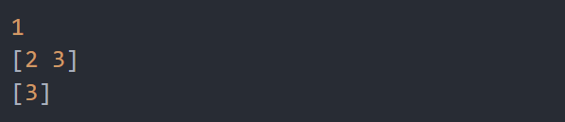
Numpy 索引取值

Slide 7
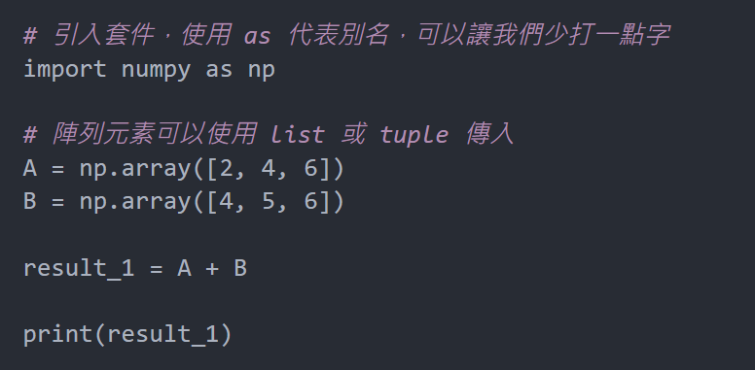

Numpy 一維陣列運算

Slide 8
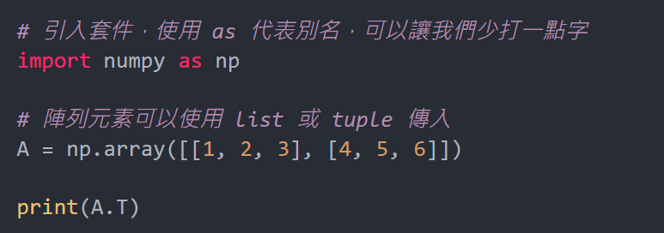
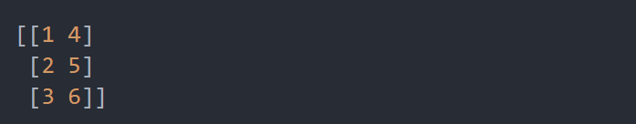
Numpy 轉置矩陣

Slide 9
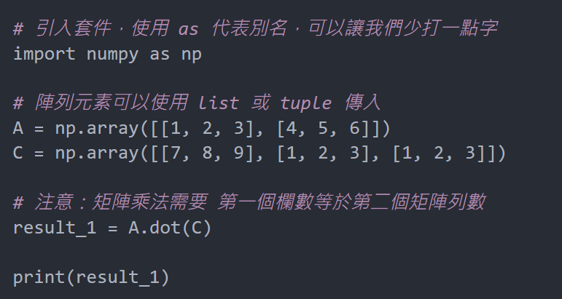
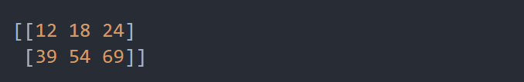
Numpy 點積（dot product）

Slide 10
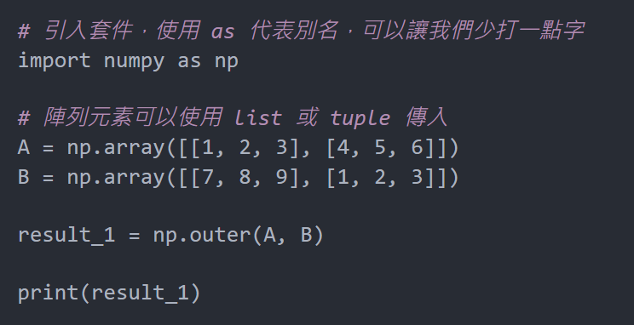
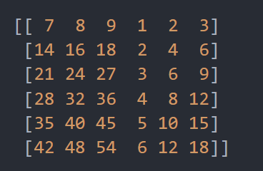
Numpy 外積（outer）

Slide 11
Tensor
Pytorch 的基本元素為 Tensor，是一個多維度的矩陣，用法與 numpy 類似，兩者能夠很方便地相互轉換，不同的是 Pytorch 可以在 GPU 上執行，而 numpy 只能在 CPU 上執行。

Slide 12
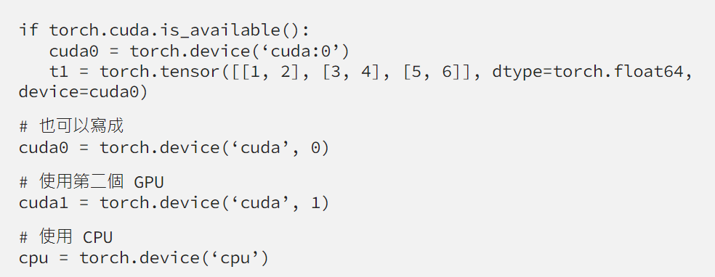
Tensor

Slide 13
Tensor

Slide 14
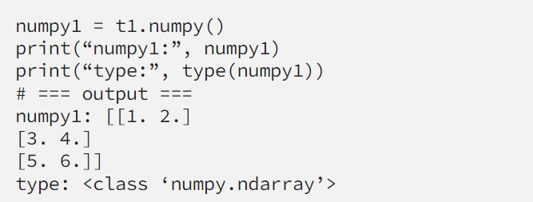
Tensor Tensor 與 numpy 互相轉換

Slide 15
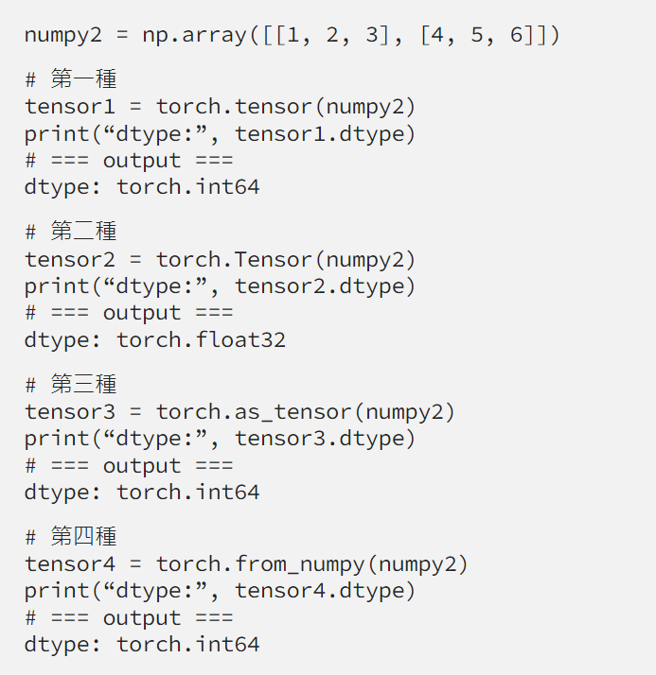
Tensor Tensor 與 numpy 互相轉換

Slide 16
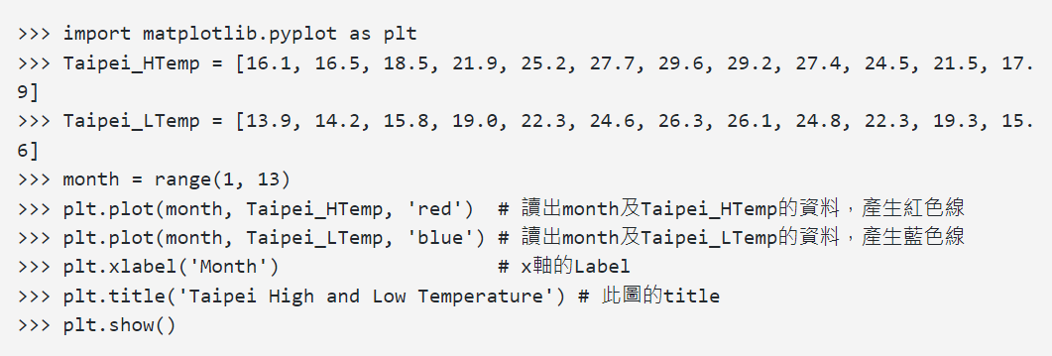
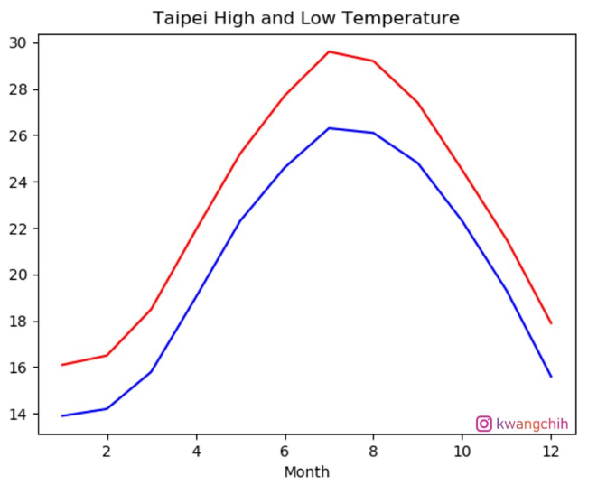
Matplotlib

Slide 17
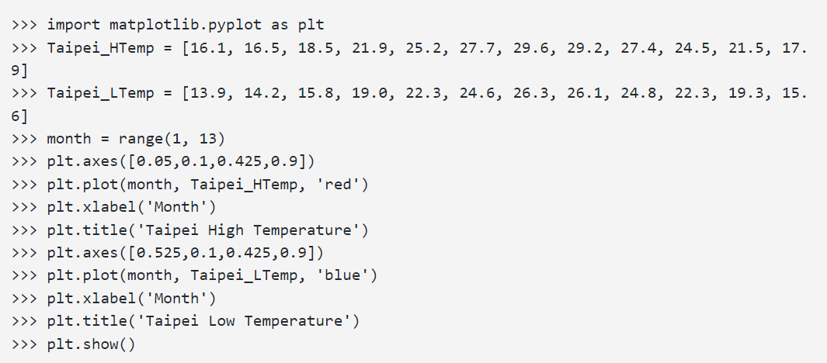
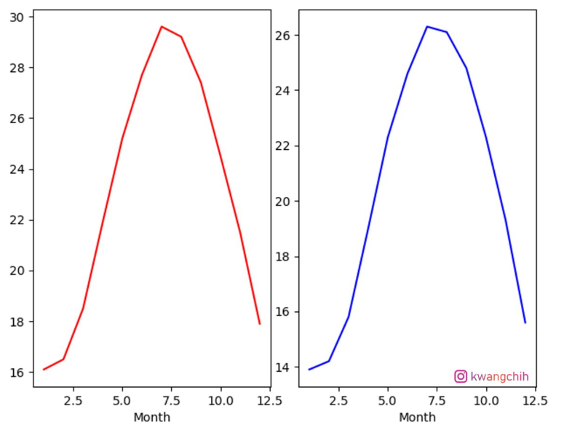
Matplotlib

Slide 18
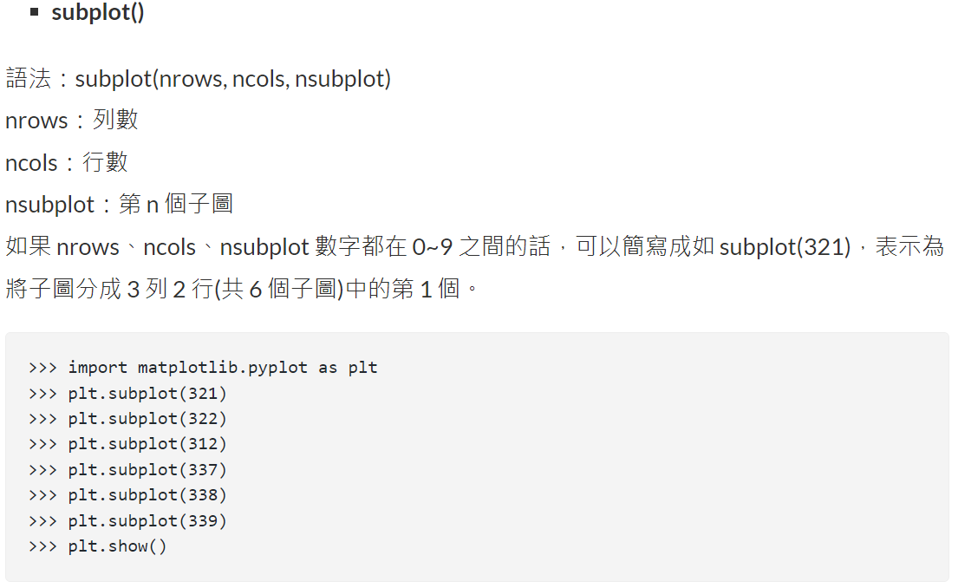
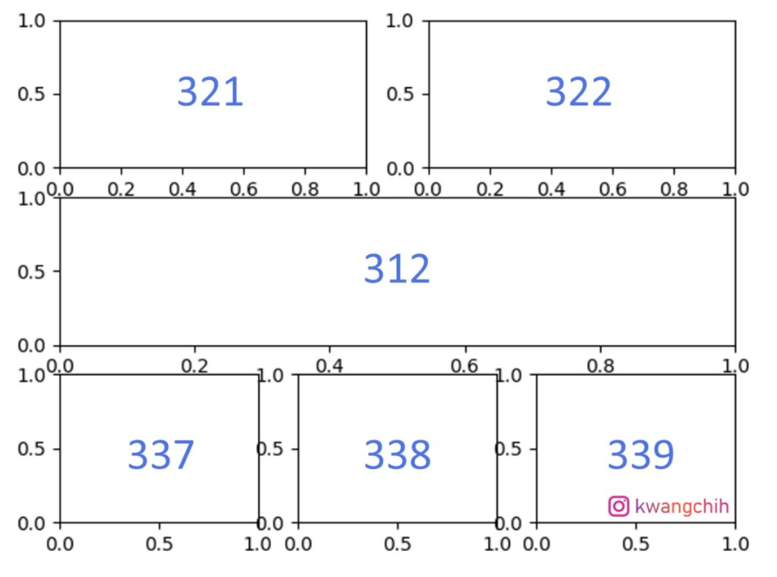
Matplotlib

Slide 19
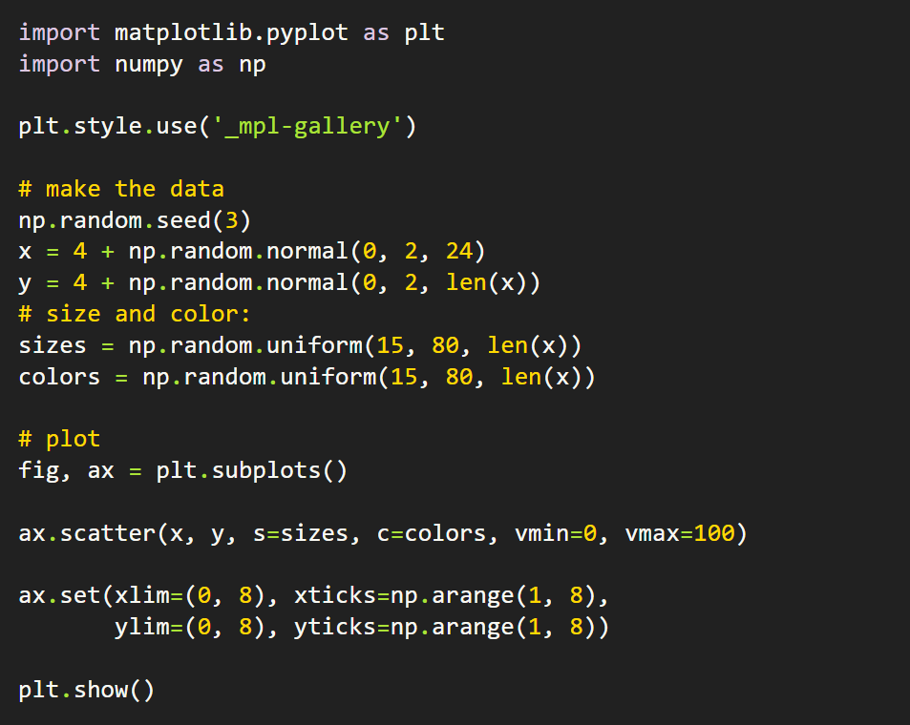
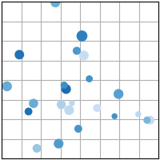
Matplotlib scatter

Slide 20
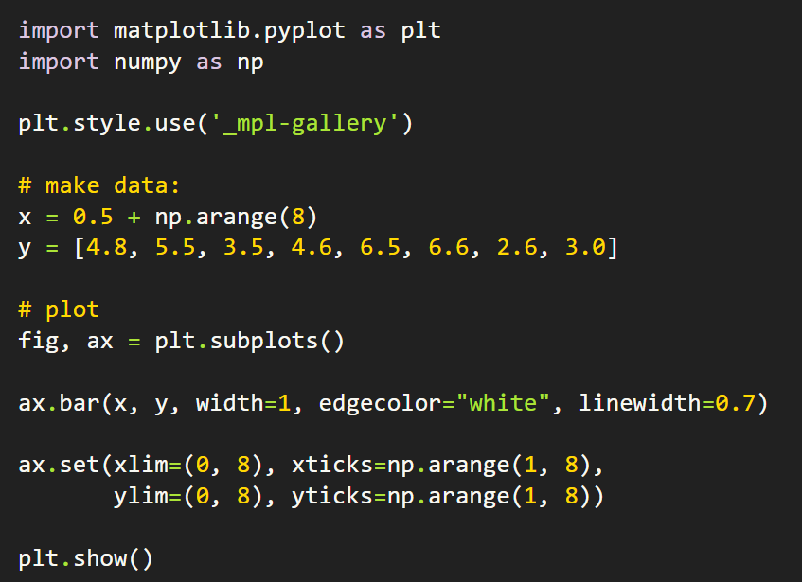
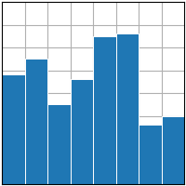
Matplotlib bar

Slide 21
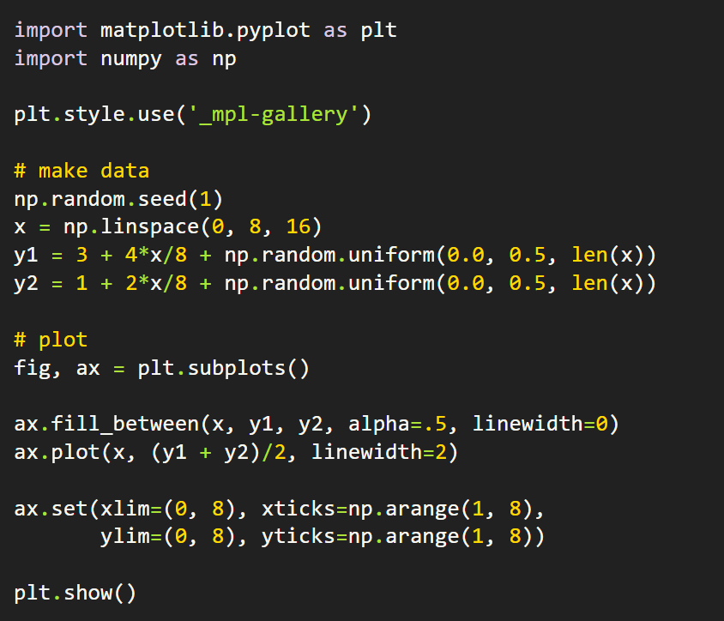
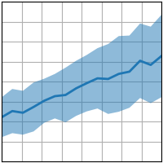
Matplotlib fill between

Slide 22
參考資料
https://matplotlib.org/stable/plot_types/index.html
https://steam.oxxostudio.tw/category/python/example/matplotlib.html
https://medium.com/ching-i/pytorch-%E5%9F%BA%E6%9C%AC%E4%BB%8B%E7%B4%B9%E8%88%87%E6%95%99%E5%AD%B8-ac0e1ebfd7ec
https://blog.techbridge.cc/2020/08/24/numpy-zen-intro-tutorial/

